Slide 1
Formation
expérientielle
Dispositif de suivi-ÉVALUATION

Slide 2
Dispositif de suivi-ÉVALUATION
MODULE 4

Slide 3
AGENDA
I - Rappel collectif des objectifs du tableau de bord
II - Les enjeux du paramétrage du tableau de bord - Utilisation et manipulation excel
III - La collecte de données
Notes:
Vérifier session 3 - présentation du tableau de bord - à actualiser

Slide 4
Objectifs PÉDAGOGIQUES – Session 4
À l’issue de ce module, les participants devront être en mesure de :
Finaliser le paramétrage du tableau de bord de son projet.
Paramétrage du tableau de bord (excel) et utilisation
Préparer le tableau de bord de son projet
Identifier les processus et les outils S&E à utiliser pour la phase de mise en œuvre
Identifier les éléments de base de la collecte de données.
Notes:
Echange avec les participants pour vérifier l’appropriation des objectifs du tableau de bord - 5 minutes

Slide 5
I - révision/ rappel module 3

Slide 6
RAPPEL DES OBJECTIFS DU TABLEAU DE BORD
?
sELON-VOUS QUELS SONT LES OBJECTIFS ET USAGES DU TABLEAU DE BORD?
A quoi sert-il?
Contact : @secours-catholique.org
Notes:
Echange avec les participants pour vérifier l’appropriation des objectifs du tableau de bord - 5 minutes

Slide 7
Retours sur expériences
QUESTION/RÉPONSES ?
Comment avez vous réalisé le remplissage du tableau de bord?
Avez-vous fait face à des difficultés particulières?
Notes:
Ouvrir un temps de questions de réponses par rapport au travaux individuel réalisés : préparation du tableau de bord - en fonction des questions/ difficultés - reprendre le support de la session 3

Slide 8
II - LES ENJEUX DE PARAMÉTRAGE DU TABLEAU DE BORD

Slide 9
Pourquoi faut-il paramétrer?
Chaque projet a des enjeux propres et spécifiques : dates, durées, thématiques, sélections des indicateurs……
Il n’est donc pas possible d’harmoniser les formules en amont car elles ne fonctionneraient pas pour tous les projets!
Il faut donc paramétrer certaines formules du tableau de bord pour en optimiser son usage
Le paramétrage des formules vous permettra de visualiser les analyses et bilans dans l’onglet 2 et automatiser l’ensemble des calculs de données

Slide 10
LES FONCTIONS EXCELS DE PARAMÉTRAGE
?
Que savez-vous faire sur excel?
Tour de table des connaissances et compétences
Contact : @secours-catholique.org
Notes:
ou faire en quizz mais en amont - à la séance précédente?

Slide 11
LES FONCTIONS EXCELS DE PARAMÉTRAGE
Maîtriser les calculs, les fonctions et les formules de bases : nombre; nb.si ; sommes… ;
Extraires et liés des données d’onglets différents
Paramétrer et modifier un diagramme
De quoi allez-vous avoir besoins pour le paramétrage du tableau de bord ?
Des noms barbares mais des choses simples !

Slide 12
EXERCICES - LES FONCTIONS EXCELS
INDIVIDUELLEMENT
Dans le tableau de bord - quelques formules/fonctions sont déjà paramétrées, pouvez-vous en trouver une et nous la décrire?
Type de fonction : (somme; nombre….)
Plages prises en compte pas la formule : (Numéro de la ligne/ de la colonne)
Pour vous, en tant que chef de projet ou chargé de SE, à quoi cela vous sert :
Vous avez 5 mins.
Notes:
Optionnel - Interroger deux ou trois participants - pas plus de 10 min -

Slide 13
FORMULES ET FONCTIONS DE BASE
SOMME
NOMBRE
Additionne les données
=SOMME(plage)
=SOMME(A5:L5)
Comptabilise un nombre de donnée
= NB(plage)
=NB(A5:L5)
SOMME SI (condition)
NOMBRE SI (condition)
CONDITIONS MULTIPLES
=SOMME.SI(plage d’application du critère;”critère”;plage du calcul)
=SOMME.SI(L1:P1;”Oui”;L6:P6)
=SOMME.SI(L1:P1;”<5”;L1:P1)
= NB.SI (plage d’application du critère;”critère”;plage à compter)
=NB.SI(L1:P1;”Oui”;L6:P6)
=NB.SI(L1:P1;”<5”;L1:P1)
=SOMME.SI.ENS(plage d’application du 1er critère;”1er critère”;plage d’application du 2eme critère;”2eme critère”;plage du calcul)
=NB.SI.ENS(L1/P1;”Oui”;L8:P8;”F”;L10:P10)
Description
Description
Description
Notes:
Montrer directement sur excel

Slide 14
FORMULES ET FONCTIONS DE BASE
NB.VIDE
MOYENNE
=NB.VIDE (plage)
compte le nombre de cellules vides dans la plage
Calcule une moyenne
= MOY(plage)
=MOY(A5:L5)
Description
Description
Description

Slide 15
EXERCICES - LES FONCTIONS EXCELS
INDIVIDUELLEMENT
Rendez-vous dans l’onglet 4.2 - Suivi des indicateurs de votre tableau de bord.
Colonne H - Atteint
Une fonction somme est pré-paramétrée
Cependant tous les indicateurs ne correspondent pas nécessairement à une somme
Paramétrer les formules dans la colonne H de chaque indicateur
=> les informations de calculs se trouvent dans la colonne C méthode de calcul
Vous avez 15 mins.
Notes:
Montrer un exemple sur l’étude de cas - Les participants complètent quelques indicateurs - ils ne pourront pas tout faire durant l’exercice - c’est normal - préciser qu’ils poursuivront plutard en travail individuel - A l’issue de l’exercice demander quelles sont les difficultés rencontrées - prendre notes - redire que l’on va y revenir au fur et à mesure

Slide 16
FOCUS SUR LES FONCTIONNALITÉS D'ANALYSE
L’onglet 2 - bilan et analyse du tableau de bord a pour objectif de faciliter certaines analyses des données issues des autres feuilles.
Deux niveaux d’analyse :
Données de pilotage du projet
Données projets
Analyse visuelle de certains indicateurs clés : les bénéficiaires et les indicateurs cumulables ACTEI
En partie déjà paramétré
Analyse visuelle de données de mise en oeuvre du projet (activités, budget..)
En partie déjà paramétré
Notes:
Montrer l’onglet 2 - du tableau de bord - exemple de l’étude de cas

Slide 17
EXERCICES - LES FONCTIONS EXCELS
Savez-vous faire un diagramme ?
Onglet 2 : bilan et analyse - section suivi des bénéficiaires/personnes concernées.
Ces données sont rattachées à l’onglet 4.3., tableau total (en bas)
Le diagramme paramétré prend en compte tous les profils au format GPMF et se focalise sur les critères de genre uniquement.
En fonction de votre propre projet, modifier le diagramme pour qu’apparaisse les informations qui vous sont pertinentes.
Vous avez 15 mins.
Notes:
Faire une petite démonstration sur le tableau de bord - montré l’onglet 4.3 et le tableau automatique total - et faire le lien avec le diagramme de l’onglet 2.

Slide 18
TIPS
Garder un back up régulier du tableau de bord
Formater les cellules le plus possible : liste déroulante / format des cellules….
Réduire le nombre de personne qui peuvent modifier en ligne et proposer des accès en lecture seule

Slide 19
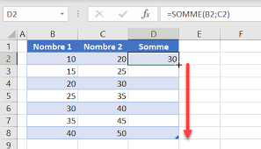
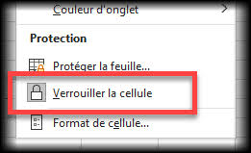
TIPS
Pour faciliter la lecture de certaines données - utiliser la fonction filtre pour isoler certaines lignes. Attention la fonction filtre ne fonctionne pas si des cellules sont fusionnées
Étendre/Étirer une formule
Protéger et verrouiller certaines cellules ou plages - pour limiter les risques de modifications

Slide 20
III - COLLECTE DE DONNÉES

Slide 21
LA PHASE DE MISE EN ŒUVRE
DÉMARRAGE
SUIVI & ÉVALUATION
GESTION
COLLECTE DES DONNÉES
BASE DE DONNÉES PROJET
RÉUNION DE PLANIFICATION OPÉRATIONNELLE BUDGÉTISÉE DU PROJET ET PRÉSENTATION DU PLAN SE
CANEVAS DE PLAN OPERATIONNEL
ANALYSE DES DONNÉES
TRAME DU TABLEAU DE BOARD
CONTRÔLE, VÉRIFICATION ET NETTOYAGE DES DONNÉES
FINALISATION DU PLAN S&E
TRAME
PLAN S&E
UTILISATION DES DONNÉES ANALYSÉES POUR LA GESTION DU PROJET
COMPILATION DES DONNÉES / MISE À JOUR DU TABLEAU DE BORD
TRAME DU TABLEAU DE BOARD
DÉFINITION DES RÔLES ET RESPONSABILITÉS DANS S&E (RACI)
RÉUNION PÉRIODIQUE DE SUIVI
PILOTAGE ( SUIVI AVANCEMENT DES ACTIVITÉS, ATTEINTES INDICATEURS, CIBLES…)
RACI
PLAN S&E
UTILISATION DES DONNÉES POUR L’ÉLABORATION DES RAPPORTS
TRAMES DE RAPPORTS
DÉFINITION DES OUTILS DE COLLECTES ET SOURCES DE VÉRIFICATION (SOV)
PRISE DE DÉCISIONS (RÉAJUSTEMENT, ACTUALISATION, ATTRIBUTION DE RESSOURCES…)
RAPPORT DE PROGRESSION TRIMESTRIEL ET RAPPORT ANNUEL (T4)
PLAN DE RENFORCEMENT DES CAPACITÉS S&E (ÉQUIPE INTERNE ET PARTENAIRES)
PARTAGE D’INFORMATION, APPROCHE PARTICIPATIVE AUPRÈS DES PARTIES PRENANTES
RAPPORTS EXTERNES (BAILLEURS, AUTORITÉS NATIONALES, CADRE DE CONCERTATION…)
PARAMÉTRAGE TABLEAU DE BORD
TRAME DU TABLEAU DE BOARD
PLAIDOYER ET CAPACITÉ D’INFLUENCE, COMMUNICATION EXTERNE
EVALUATION INTERMÉDIAIRE (PROJET D’AU MOINS 3 ANS)
TRAME TdR EVALUATION
LANCEMENT DE L'ÉTUDE DE BASE / BASELINE
PARTAGE D’INFORMATION ET RESTITUTION AUX PARTIES PRENANTES
BILAN PARTICIPATIF ANNUEL
Notes:
Situer l’étape de la formation par rapport au schéma SE

Slide 22
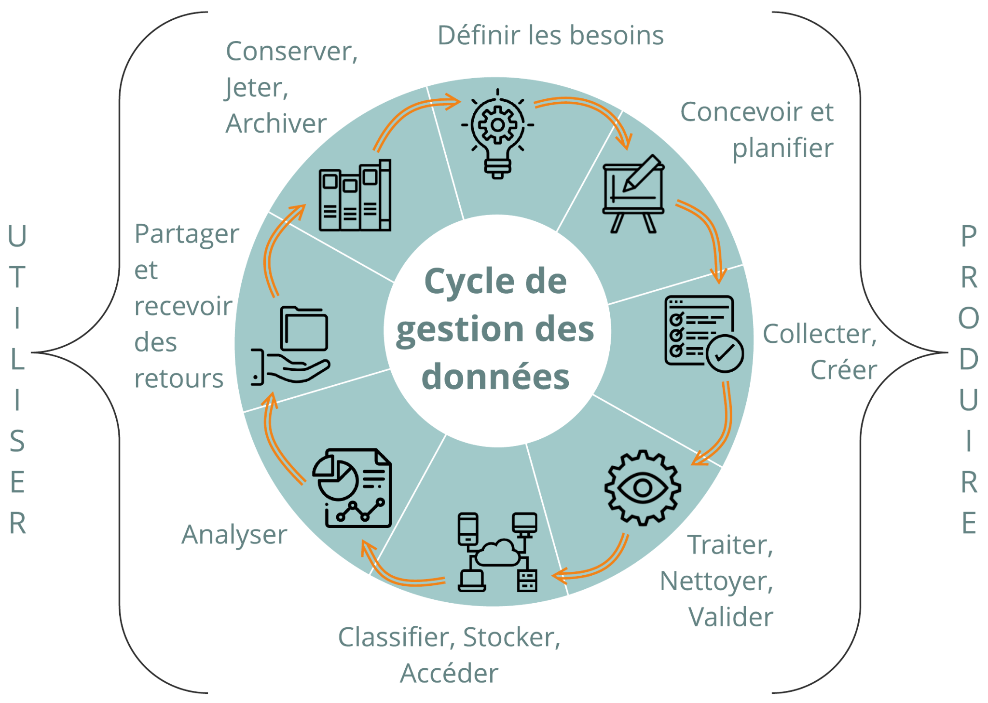
CYCLE DE LA DONNÉE
source CartONG
Notes:
Le cycle de la donnée est intégré au cycle de suivi&évaluation, on y retrouve les mêmes étapes.

Slide 23
CYCLE DE LA DONNÉE
La collecte de donnée s’inscrit dans le cycle de la donnée.
Une fois la planification réalisée dans le plan de SE (onglet 4.1 du tableau de bord et Dispositif de Suivi Évaluation (document word)
Il s’agit de s’interroger sur le COMMENT, les indicateurs vont être renseignés? Comment obtenir la donnée ?
Quels outils allons-nous utiliser?
Quelles méthodes allons-nous utiliser?

Slide 24
DONNÉE VS INFORMATION

Slide 25
COLLECTE DE DONNÉES - Temps D'ÉCHANGE
Quelles sont vos expériences de collecte de données ? Comment avez-vous l’habitude de collecter les données?
?
Quelles sont les bonnes pratiques, les outils, les méthodes qui fonctionnent bien?
Quelles sont les principales difficultés, contraintes que vous avez rencontrées?
Notes:
Collecter les pratiques, les outils et méthodes utilisés par les participant·e·s - noter les principales méthodes utilisées par les participant·e·s

Slide 26
TYPES DE DONNÉES
2 grandes familles de données :
Les données primaires: nouvelles données, collectées directement
Les données secondaires: données préexistantes et disponibles auprès de sources diverses (autorités, ministères, écoles, UN, rapports d’autres acteurs…)
4 types de données :
Données quantitatives
Données numériques qui indiquent des choses qui peuvent être mesurées ou comptées
Données qualitatives
Données descriptives qui renseignent les attributs, catégories, typologies, description des phénomènes
Données géographiques/ spatiales
Données GPS, géolocalisation…
Données audiovisuelle (photos, vidéos, audios…)
Notes:
Importance de vérifier la fiabilité des données secondaire et d’identifier les éventuels biais. Les données primaires correspondent aux données produites directement au cours du projet.

Slide 27
LES DIFFÉRENTES MÉTHODES
Méthodes de collecte dites quantitatives : permettent d’extraire des informations statistiques sur une situation donnée et doivent donc être représentatives de la population ciblée
Méthodes de collecte dites qualitatives : visent à mettre en perspectives des enjeux, des problématiques, des résultats, à inclure une dimension subjective au travers de la perception des différentes parties prenantes, et à fournir des détail sur une situation, un résultat, un contexte. Il existe plusieurs types d’études qualitatives : observation, entretiens semi-directifs, groupe de discussions.

Slide 28
LES DIFFÉRENTS OUTILS : méthodes quaNTITATIVES
La principale méthode de collecte de données quantitatives est l’enquête. Les plus utilisées sont :
Enquêtes Baseline/Midline/Endline
Enquêtes sur les connaissances, attitudes et pratiques (CAP)
Enquêtes de satisfaction
Une enquête est une technique de recueil de données par le biais de l’application d’un questionnaire auprès d’un échantillon d’individus. Afin que l’enquête soit représentative de la population cible du programme/intervention, il est nécessaire de l’effectuer auprès d’un échantillon d’individus représentatif.
Les outils utilisés devront s’adapter au public cible, notamment s’il s’agit d’enfant.
Questions à se poser : quand est-il nécessaire de réaliser une enquête? qui est la population cible et quels sont les outils les plus adaptés? Quel support utiliser (tablette, support papier…)?
Notes:
Pour les enfants, diversifier les méthodes avec du dessins, différentes techniques existent.

Slide 29
LES DIFFÉRENTS OUTILS : méthodes quaNTITATIVES
Il existe aussi des outils ou sources de vérifications de données quantitatives: Ils ne s’agit pas d’outil de collecte en soit, mais de support qui vous permettent d’enregistrer diverses informations quantitatives liées au projet.
Par exemple une fiche suivi d’activité qui permet de suivre le nombre de session réalisées, une fiche de présence qui permet de suivre le nombre de participants à une formation, les fiches individuelles de suivi des enfants ou encore les pré&post test de formation…
Questions à se poser : est ce que les sources de vérifications sont disponibles auprès des équipes et des partenaires, où sont-elles archivées ou enregistrées (base de données, tableau de bord…)

Slide 30
LES DIFFÉRENTS OUTILS : méthodes QUALITATIVES
Les Entretiens : Conversation entre un enquêteur et un répondant (les personnes interrogées, les informateurs ou les source) au cours desquelles des questions sont posées afin d’obtenir des informations. Entretiens ouvert ou semi-directifs. Il s’agit de collecter un point de vue situé d’une personne en fonction de son rôle, de son profil, de ses responsabilités…
Questions à se poser : grille d’entretien avec formulation de questions ouvertes pour ouvrir les échanges ; la durée de l’entretien
Groupes focaux discussion : Discussion ouverte autour d’un sujet particulier sur base d’un guide d’entretien avec un petit groupe de personnes (entre 8 et 12 personnes) encadrées par un animateur (recommandé un binôme pour observer la dynamique de groupe et prendre des notes)
Questions à se poser : composition du groupe, mixte ou non-mixte, confiance et bienveillance, attention aux dynamiques de pouvoir qui peuvent exister, attention à la prise de parole équilibrée des participants.
Notes:
Pour les enfants, diversifier les méthodes avec du dessins, différentes techniques existent.

Slide 31
LES DIFFÉRENTS OUTILS : méthodes QUALITATIVES
Observation : L’observation est un moyen de recueillir des données en observant des comportement, des évènements ou en notant des caractéristiques dans un environnement (exemple : observation des pratiques pédagogiques des enseignant, observation de l’évolution de l’environnement scolaire (entretien des sanitaires, sécurité…)
Questions à se poser : définir une grille d’observation et des éventuels critères commun.
Animation participative : méthodes participatives qui facilitent l’échange de perspectives, le partage d’expérience, l’analyse, l’apprentissage et l’action. Il peut se faire sous la forme d’un atelier en invitant les participants à échanger et à réfléchir collectivement autour du sujet. Ils peuvent permettre de construire une vision commune de la situation et de croiser en direct les différents points de vues (les points de convergences et de divergences)
Questions à se poser : définir les participants, le lieux et l’objectif des réflexions collectives et le temps nécessaire
Notes:
Pour les enfants, diversifier les méthodes avec du dessins, différentes techniques existent.

Slide 32
DES OUTILS COMPLÉMENTAIRES
Notes:
Ces méthodes de collecte de données ne sont pas exclusives mais complémentaires ! Une bonne collecte de données qualitatives et quantitative s’appuie sur différentes méthodes de collecte, afin de pouvoir trianguler les informations reçues.

Slide 33
Zoom sur L'ÉCHANTILLONNAGE
En fonction des besoin, il peut être nécessaire de réaliser un échantillonnage de la population ciblée : pourquoi ?
Il est difficile d’atteindre l’ensemble de la population cible - par exemple, à l’issue du programme d’insertion professionnelle, il sera compliqué d’enquêter individuellement chaque jeune, car certains pour avoir quitter la zone (difficulté à les retrouver)
L’équipe n’est pas suffisamment disponible pour la collecte et l’analyse d’un nombre trop important de donnée (enjeux de ressource et de faisabilité)- l’équipe n’a pas les moyen de traiter tous les questionnaires de changement de pratiques des parents
Il est préférable de se concentrer sur un échantillonnage de la population cible pour assurer la qualité de la donnée, l’analyse et l’utilisation.
Notes:
Section sur l’échantillonnage à développer plus ou moins en fonction du temps et des participants.

Slide 34
Zoom sur L'ÉCHANTILLONNAGE
Quelques principes de base de l’échantillonnage :
L’échantillonnage est un sous-ensemble de la population cible. Il doit être représentatif de cette population
Principes de la représentativité :
Calculer quelques statistiques descriptives de la population ciblée pour s’assurer qu’il n’y a pas de grandes différences avec la structure de la population (âge, sece, commune, niveau scolaire, conditions sociales, ethnies…). Dans le tableau de bord, onglet 2- bilan et analyse, vous disposez d’une « photos » des populations concernées que vous pouvez utiliser pour calculer votre échantillonnage.
Exemple : le projet à touché 65% de filles et 35% de garçons => votre échantillonnage devra être composé du même ratio.

Slide 35
Zoom sur L'ÉCHANTILLONNAGE
Méthodes d’échantillonnage
Méthodes non-aléatoires | Méthodes aléatoires
Choix en fonction de la commodité, accessibilité, choix raisonné, quotas, auto-sélection, volontariat | Choix aléatoires, par exemple à partir de la base de données
Limite la représentativité et l’application de différents critères (lieux, âge…) ce qui peut biaiser l’observation mais peut répondre à des parti-pris de recherche | Permet d’obtenir des résultats statistiquement représentatifs mais n’est pas toujours faisable car nécessite d’avoir suffisamment d’information sur la population cible et nécessite un important travail de calcul de la taille de l’échantillonnage et de l’ensemble des critères de représentativité
Pour aller plus loin : https://cartong.pages.gitlab.cartong.org/learning-corner/fr/2_getting_started_data_analysis/2_4_starting_analysis/2_4_3_plan#echantillonnage
Notes:
Les méthodes d’échantillonnage sont nombreuses et parfois complexe - pour aller plus loin est une une ressource qui permet de donner plus de détail qui ne peuvent être abordé ici

Slide 36
Comment choisir les outils?
Pour définir les outils les plus adaptés?
Compétences au sein de votre équipe et de celle des partenaires
Temps : combien de temps avez vous a consacrer
Outils disponibles d’analyse : avez vous accès à des outils qui vous aideront à étudier les données? Est ce que la base de donnée fonctionnera, le tableau de bord? l’analyse automatique du formulaire sera-t-elle suffisante? Si vous optez pour des outils numériques, avez-vous les compétences internes?
Qui est votre public cible. qui va répondre, quel est son profil et son niveau d’adhésion au processus de collecte (accepte-t-il de répondre aux questions) ? Comment adapter les outils et les techniques, notamment auprès des enfants?
Notes:
Public cible : exemple auprès des enfants, on ne peut pas avoir la même dynamique qu’auprès des adultes ;

Slide 37
EXERCICE
INDIVIDUELLEMENT
Prenons un temps pour compléter votre plan de SE, onglet 4.1 sur la base des derniers éléments concernant la collecte de données.
Prenez 10 minutes pour compléter la colonne P : Quel outil ou méthode ou source de vérification doit être utilisé pour collecter l'information?
Vous avez 15 mins.
Notes:
A l’issue de l’exercice - ouvrir un échange avec les participants - difficultés, questions ou autre

Slide 38
COLLECTE DE DONNÉES
QUESTION/RÉPONSES ?
Notes:
Temps d’échange avec les participants sur la session de la collecte de données

Slide 39
À RETENIR
MESSAGES CLÉS
Tableau de bord Excel :
L’utilisation du tableau de bord nécessite quelques compétences Excel, sans quoi ses fonctionnalités seront limitées.
Le paramétrage des formules du tableau de bord doit se faire au démarrage du projet.
Collecte de données :
Deux grandes familles de données : primaires et secondaires
Deux grands types données : qualitatives et quantitatives
Des méthodes et outils de collectes variés et complémentaires
Importance d’adapter les outils et méthodes au public cibles, notamment les enfants

Slide 40
Prochain module
Collecte de données - suite :
Zoom sur la conception de questionnaire
Contrôle et qualité de la donnée
Protection de la donnée
Analyse et usage de la donnée :
Principes d’analyse de la donnée
Principaux usage de l’information pour le projet
Chemin de l’information :
Partage de l’information et flux de communication

Slide 41
CONSIGNES TRAVAIL INDIVIDUEL

Slide 42
TRAVAIL INDIVIDUEL
Poursuivre le travail de paramétrage du tableau de bord
Paramétrage des formules pour le suivi des indicateurs, onlget 4.2, colonne H
Révision de l’onglet 4.1 plan de SE - colonne P pour définir les méthodes de collecte
Paramétrage de l’onglet 2 -Bilan et Analyse
Contact : @secours-catholique.org
Notes:
Noter les bonnes pratiques évoquées par les participant·e·s

Slide 43
FIN SESSION 4
MERCI !

